Slide 1
YARATICI ÇİZİMLER

Slide 2
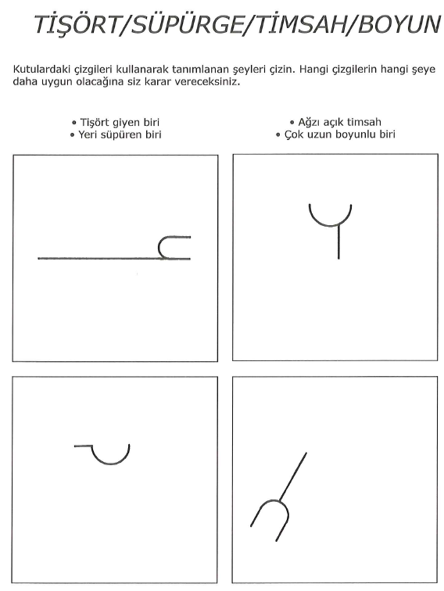

Slide 3
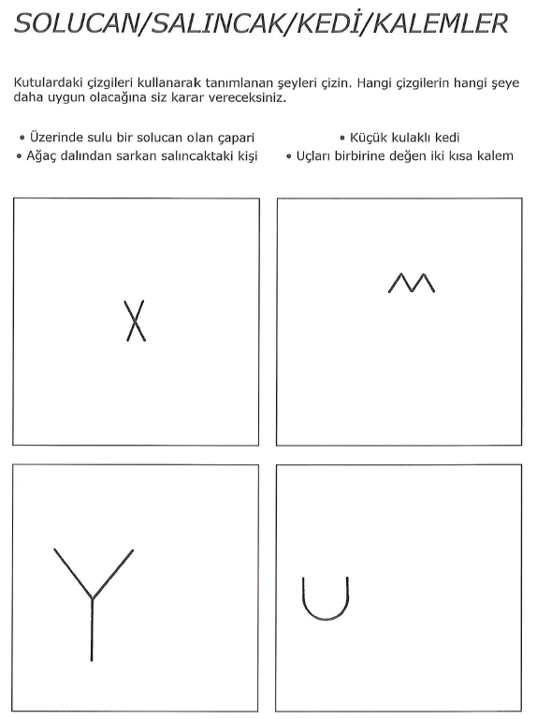

Slide 4

DÜŞÜN
PLANLA
DENE
TASARLA

Slide 5

?

Slide 6

?

Slide 7

?

Slide 8

?

Slide 9

?

Slide 10
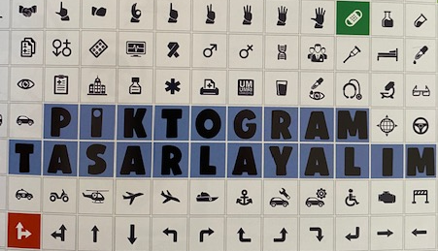

Slide 11
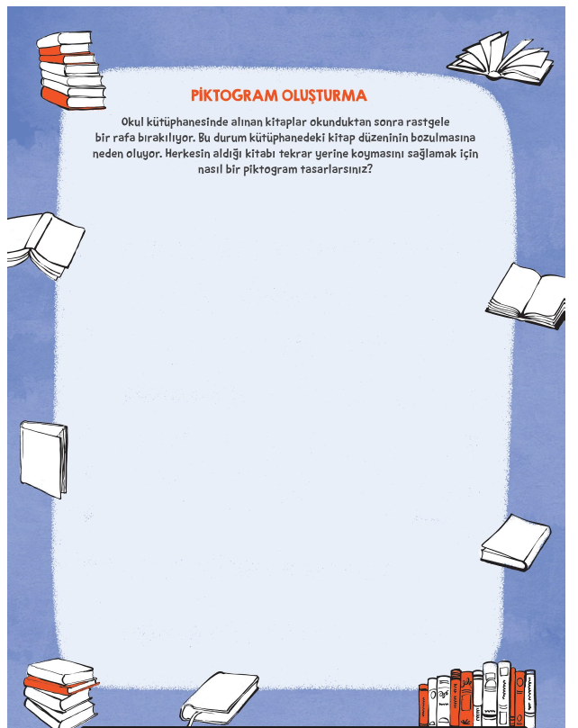

Slide 12
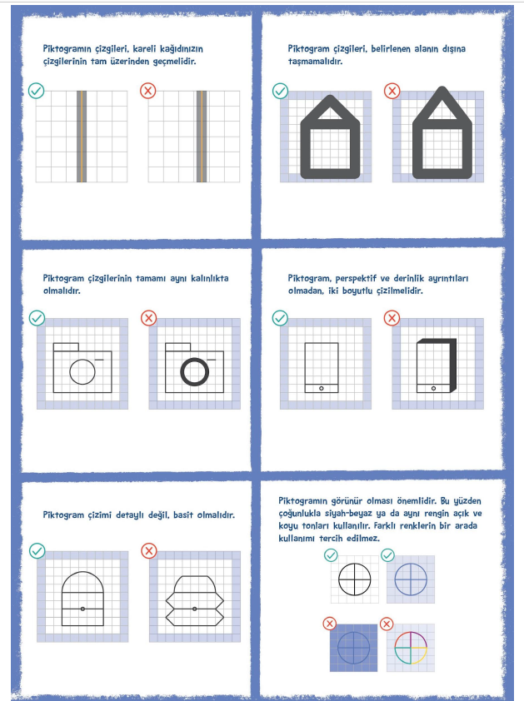

Slide 13
